Slide 1
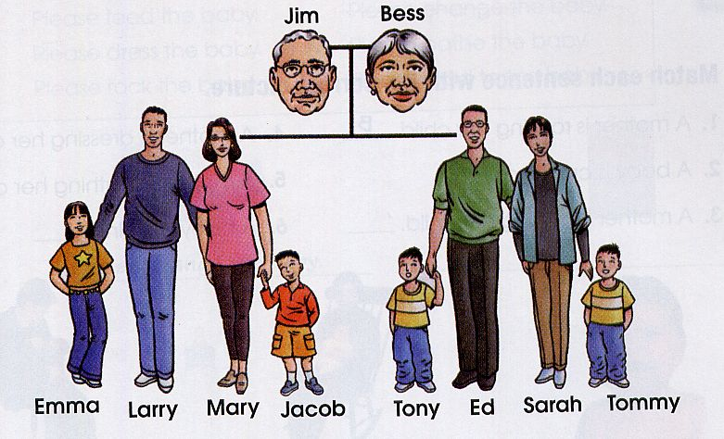
La Familia
Carlos
Lola
¿Cómo es tu familia?
Lorena
Luis
María
Rafael
Manuel
Raúl
Ana
Pablo

Slide 2
Unit 1: My Family and I (Mi familia y yo)
Section 1: What is your family like? (¿Cómo es tu familia?)
Objectives Students will be able to understand, speak, read, and write
About:
family relationships 2. physical and character traits about the their
Family 3. personal and relevant information about their family
4. Family professions
MYP Question: How does our family shape who we are,
what we do, and how we do things?
Significant Concept: Our family environment is a determinant factor
on how our lives turn out.
AOI:
Health and Social Education 2. Environment

Slide 3
Carlos
Lola
Tío
Mamá
Abuelo
Hermana
Abuela
Papá
Abuelos
Tíos
Tía
Yo
Yo
Primos
Hermano
Primo
Lorena
Luis
María
Rafael
Manuel
Raúl
Ana
Pablo

Slide 4
Carlos
Lola
Yerno
Nuera
Nieta
Yo
Nietos
Nieto
Lorena
Luis
María
Rafael
Manuel
Raúl
Ana
Pablo

Slide 5
Cuñado
Carlos
Lola
Suegra
Yo
Cuñada
¿Quién es ______?
¿Quiénes son ___?
Yo
Esposo
Sobrina
Esposa
Hija
Yo
Sobrino
Suegro
Hijo
Lorena
Luis
María
Rafael
Manuel
Raúl
Ana
Pablo

Slide 6
Carlos
Lola
¿Quién es ______?
¿Quiénes son __?
Yo
Lorena
Luis
María
Rafael
Manuel
Raúl
Ana
Pablo

Slide 7
Carlos
Lola
¿Quién es ______?
¿Quiénes son __?
Yo
Lorena
Luis
María
Rafael
Manuel
Raúl
Ana
Pablo

Slide 8
Carlos
Lola
¿Quién es ______?
¿Quiénes son __?
Yo
Lorena
Luis
María
Rafael
Manuel
Raúl
Ana
Pablo

Slide 9
Carlos
Lola
¿Quién es ______?
¿Quiénes son __?
Yo
Lorena
Luis
María
Rafael
Manuel
Raúl
Ana
Pablo

Slide 10
Profesiones u Ocupaciones
Ingeniero 16. Biólogo 31. Cura
Médico 17. Capitán 32. Monja
Arquitecto 18. Barbero 33. Vendedor
Mesonero 19. Estilista 34. Cajero
Cocinero 20. Fotógrafo 35. Banquero
Secretaria 21. Actor/Actriz 36. Analista
Gerente 22. Director 37. Joyero
Profesor 23. Escritor 38. Bibliotecario
Maestro 24. Deportista 39. Taxista
Contador 25. Locutor 40. Bombero
Piloto 26. Químico 41. Policía
Músico 27. Físico 42. Cartero
Modelo 28. Historiador 43. Panadero
Juez 29. Cirujano 44. Carnicero
Abogado 30. Enfermera 45. Zapatero

Slide 11
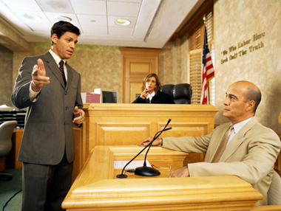
Yo soy _________________ .
abogado

Slide 12
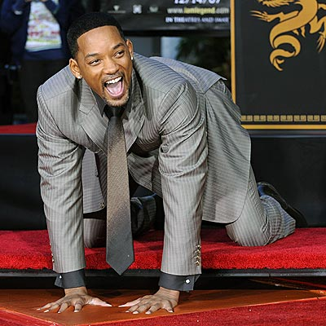
Yo soy _________________ .
actor.

Slide 13
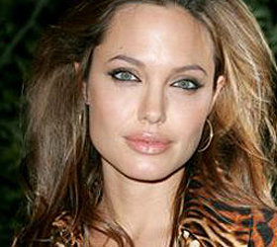
Yo soy _________________ .
actriz.

Slide 14
Yo soy _________________ .
analista.

Slide 15
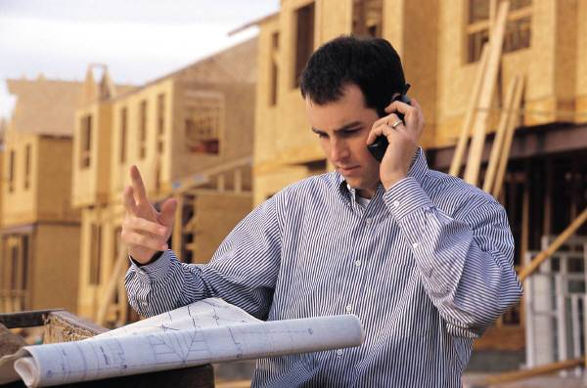
Yo soy _________________ .
arquitecto.

Slide 16
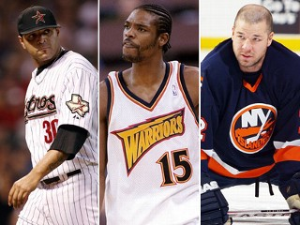
Yo soy _________________ .
deportista.

Slide 17
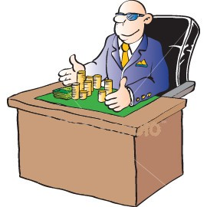
Yo soy _________________ .
banquero.

Slide 18
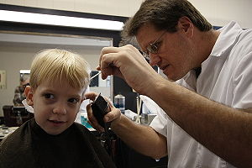
Yo soy _________________ .
barbero.

Slide 19
Yo soy _________________ .
bibliotecaria.

Slide 20
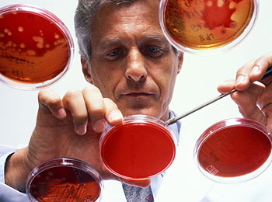
Yo soy _________________ .
biólogo.

Slide 21
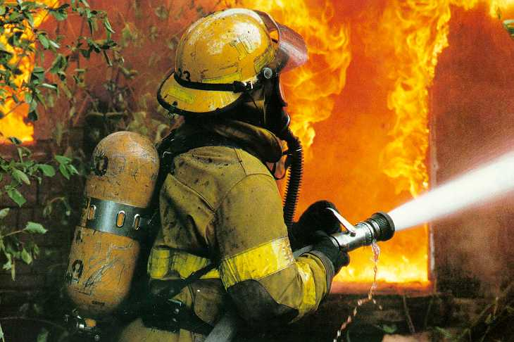
Yo soy _________________ .
bombero.

Slide 22
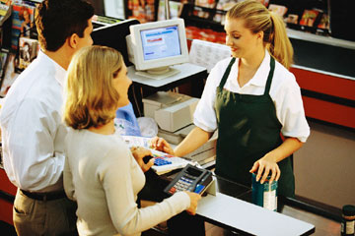
Yo soy _________________ .
cajera.

Slide 23
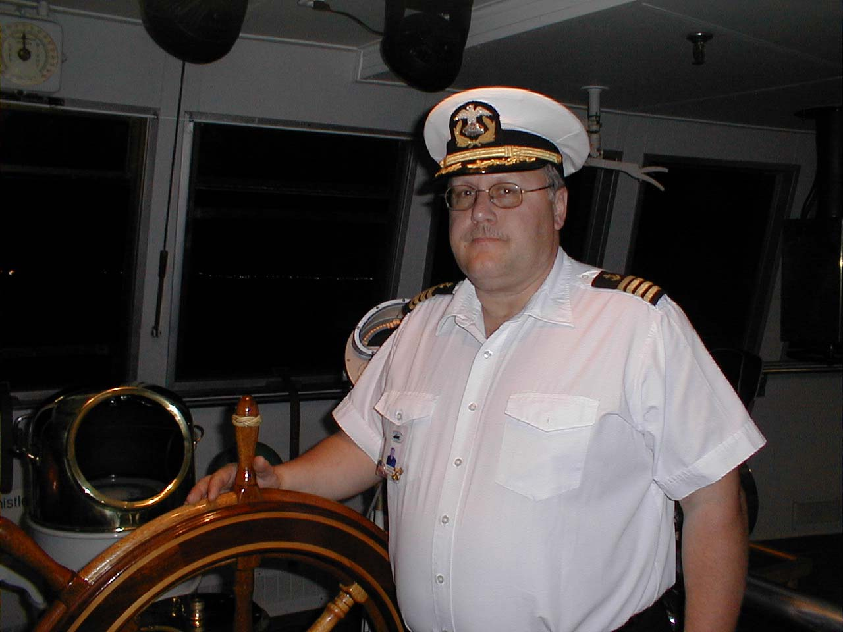
Yo soy _________________ .
capitán.

Slide 24
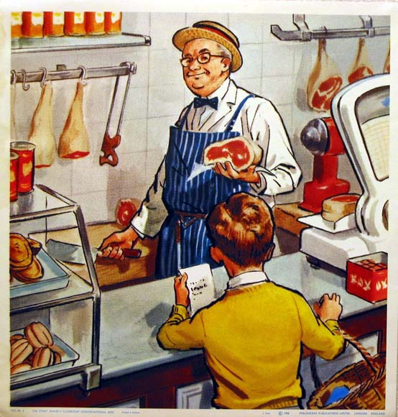
Yo soy _________________ .
carnicero.

Slide 25
Yo soy _________________ .
cartero.

Slide 26
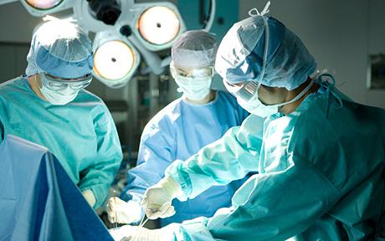
Yo soy _________________ .
cirujano.

Slide 27
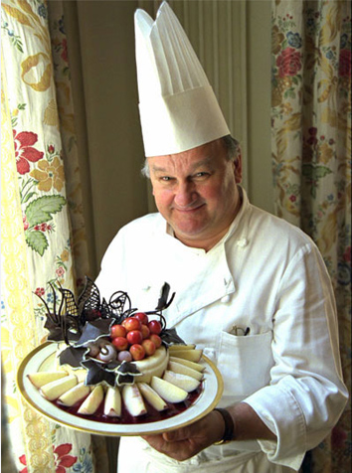
Yo soy _________________ .
cocinero/chef.

Slide 28
Yo soy _________________ .
contador.

Slide 29
Yo soy _________________ .
cura.

Slide 30
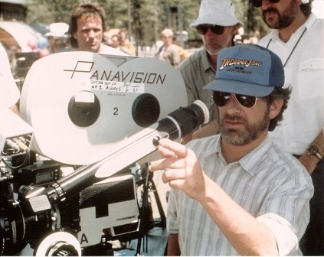
Yo soy _________________ .
director.

Slide 31
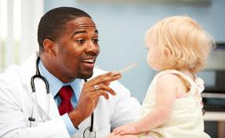
Yo soy _________________ .
médico.

Slide 32
Yo soy _________________ .
enfermera.

Slide 33
Yo soy _________________ .
escritor.

Slide 34
Yo soy _________________ .
estilista.

Slide 35
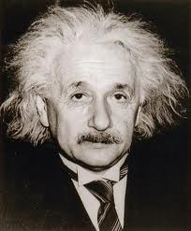
Yo soy _________________ .
físico.

Slide 36
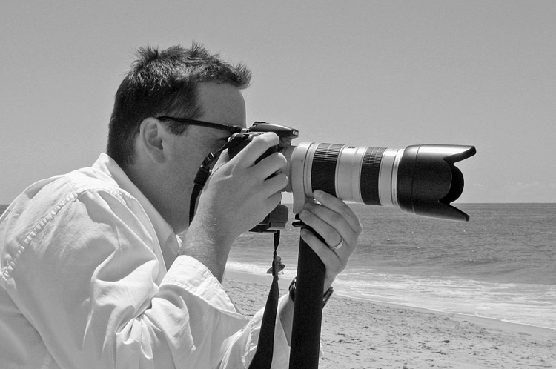
Yo soy _________________ .
fotógrafo.

Slide 37
Yo soy _________________ .
gerente.

Slide 38
Yo soy _________________ .
historiador.

Slide 39
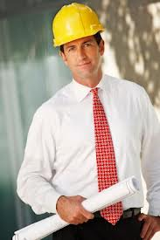
Yo soy _________________ .
ingeniero.

Slide 40
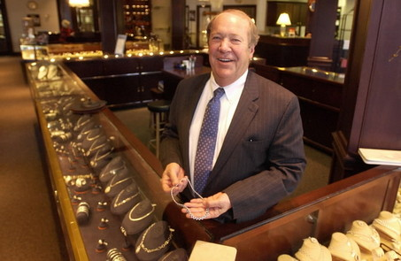
Yo soy _________________ .
joyero.

Slide 41
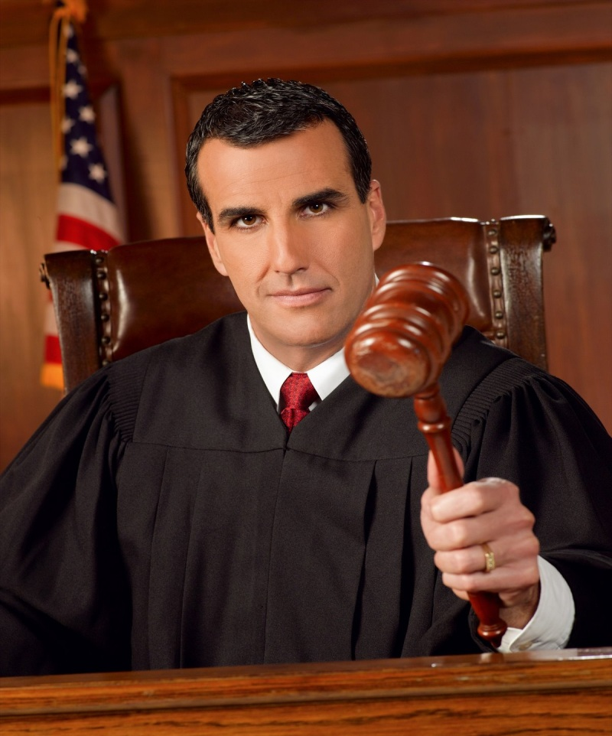
Yo soy _________________ .
juez.

Slide 42
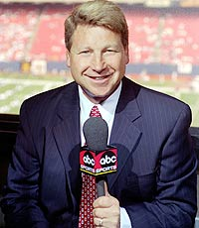
Yo soy _________________ .
locutor.

Slide 43
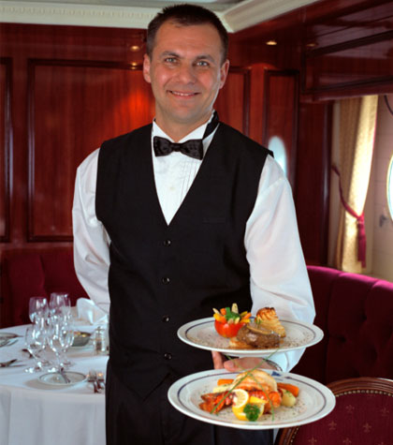
Yo soy _________________ .
mesonero.

Slide 44
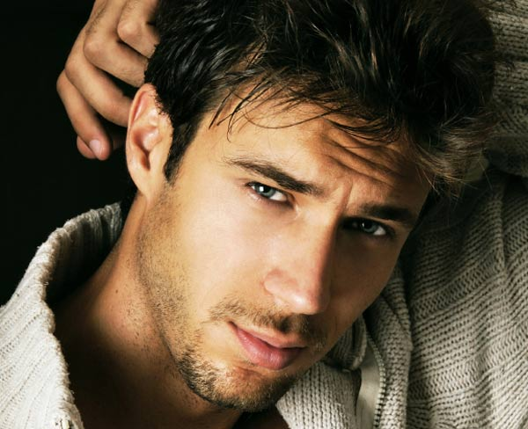
Yo soy _________________ .
modelo.

Slide 45
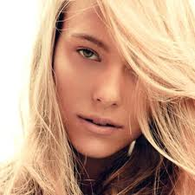
Yo soy _________________ .
modelo.

Slide 46
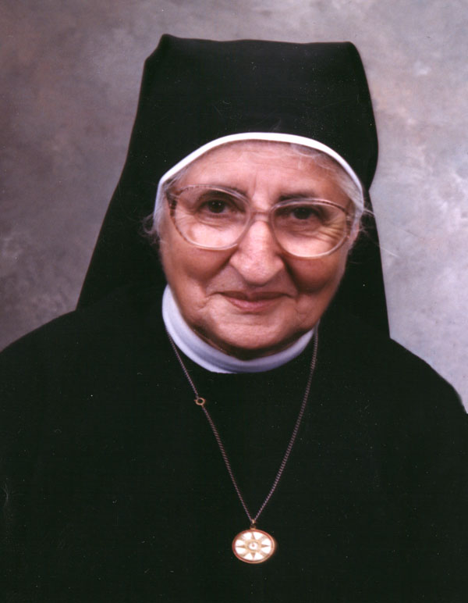
Yo soy _________________ .
monja.

Slide 47
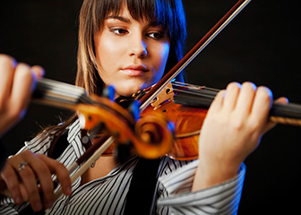
Yo soy _________________ .
músico.

Slide 48
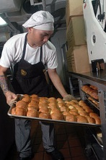
Yo soy _________________ .
panadero.

Slide 49
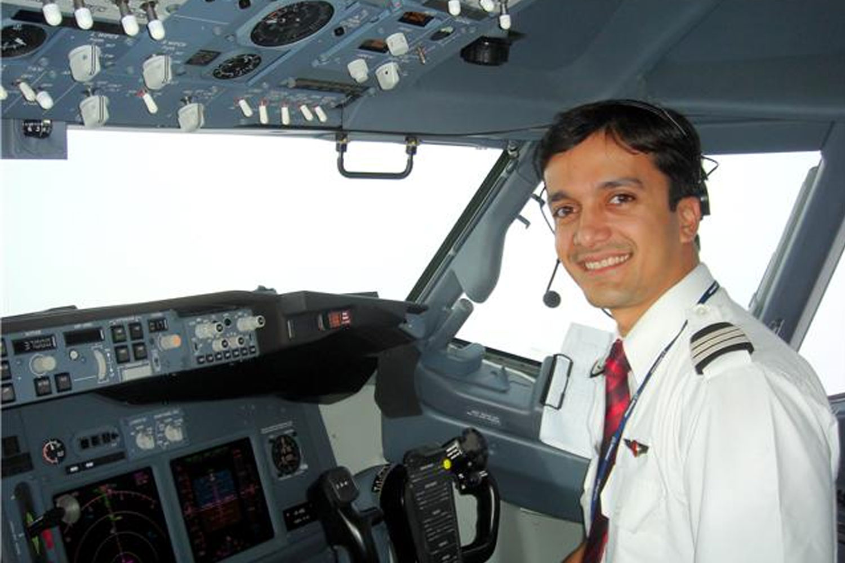
Yo soy _________________ .
piloto.

Slide 50
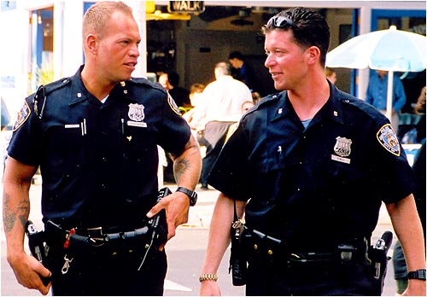
Yo soy _________________ .
policía.

Slide 51
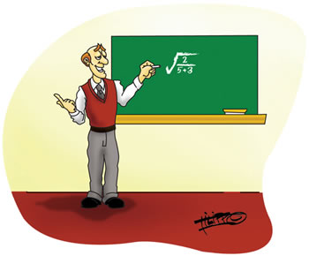
Yo soy _________________ .
profesor/maestro.

Slide 52
Yo soy _________________ .
químico.

Slide 53
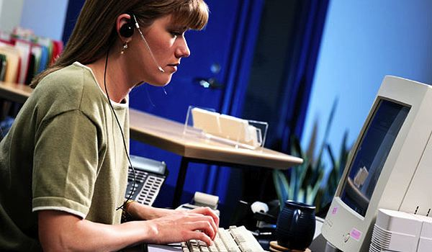
Yo soy _________________ .
secretaria.

Slide 54
Yo soy _________________ .
taxista.

Slide 55
Yo soy _________________ .
vendedor.

Slide 56
Yo soy _________________ .
zapatero.

